Slide 1

Chào mừng các em học sinh
Môn Tiếng Việt lớp 3
Bài 29: BÁC SĨ Y– EC– XANH (TIẾT 1+2)

Slide 2
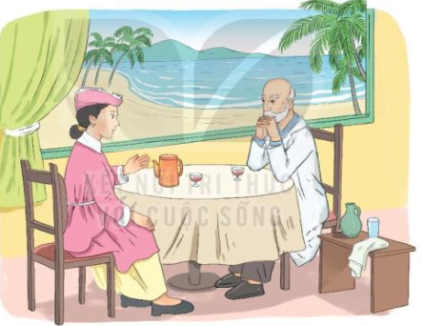

Slide 3
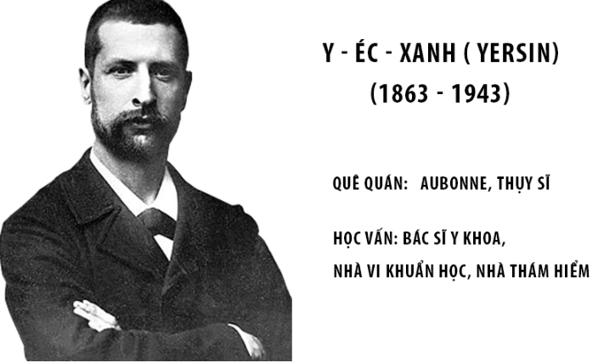
Notes:
Y-éc-xanh tên thật là Alexandre Yersin, sinh ngày 22/9/1863 tại Lavaux, Thụy Sĩ. Y-éc-xanh là người đã để lại nhiều nghiên cứu vĩ đại cho lĩnh vực y học, nông nghiệp Việt Nam, coi Việt Nam là quê hương thứ hai của mình.

Slide 4

Tiếng Việt
Bài 29: Bác sĩ Y – ec - xanh(Tiết 1+2)

Slide 5
TIẾNG VIỆT
BÀI 29: BÁC SỸ Y- ÉC –XANH (TIẾT 1+2)
Bà khách ước ao được gặp bác sĩ Y-éc-xanh phần vì ngưỡng mộ người đã tìm ra vi trùng dịch hạch, phần vì tò mò. Bà muốn biết điều gì khiến ông chọn cuộc sống nơi góc biển chân trời này để nghiên cứu những bệnh nhiệt đới.
Y-éc-xanh quả thật khác xa với nhà bác học trong trí tưởng tượng của bà. Trong bộ quần áo ka ki sờn cũ không là ủi, trông ông như một vị khách đi tàu ngồi toa hạng ba. Chỉ có đôi mắt đầy bí ẩn của ông làm bà chú ý.
Bà khách thổ lộ nỗi băn khoăn của mình:
Y-éc-xanh kính mến, ông quên nước Pháp rồi ư? Ông định ở đây suốt đời sao?
Y-éc-xanh lặng yên nhìn khách, hai bàn tay đan vào nhau, đặt trên đầu gối.
- Tôi là người Pháp. Mãi mãi tôi là công dân Pháp. Người ta không thể nào sống mà không có Tổ quốc.
Ngừng một chút, ông tiếp:
- Tuy nhiên, tôi với bà, chúng ta đang sống chung trong một ngôi nhà: Trái Đất. Trái Đất đích thực là ngôi nhà của chúng ta. Những đứa con trong nhà phải thương yêu và có bổn phận giúp đỡ lẫn nhau. Tôi không thể rời khỏi Nha Trang này để sống một nơi nào khác. Chỉ có ở đây, tâm hồn tôi mới được rộng mở, bình yên.Hai người cùng im lặng. Họ nghe rõ tiếng biển thở dài, đổ nhẹ những con sóng thủy tinh vỡ vụn trên bờ cát.
(Theo Cao Linh Quân)
Notes:
GV tổ chức cho HS luyện đọc đoạn theo nhóm 4.

Slide 6
TIẾNG VIỆT
BÀI 29: BÁC SỸ Y- ÉC –XANH (TIẾT 1+2)
1. Hướng dẫn đọc.
Đọc diễn cảm, nhấn giọng ở những từ ngữ giàu sức gợi tả, gợi cảm.
2. Chia đoạn.
+ Đoạn 1: Từ đầu đến những bệnh nhiệt đới.
+ Đoạn 2: Tiếp theo cho đến làm bà chú ý.
+ Đoạn 3: Tiếp theo cho đến không có tổ quốc
+ Đoạn 4: Còn lại.
Notes:
GV tổ chức cho HS luyện đọc đoạn theo nhóm 4.

Slide 7
TIẾNG VIỆT
BÀI 29: BÁC SỸ Y- ÉC –XANH (T1+2)
3. Luyện đọc và tìm hiểu bài.
Y-éc-xanh,
đỡ,
lẫn,...
ủi,
sờn,
cuộc sống,
+ Bà khách/ ao ước gặp bác sĩ Y-éc-xanh/ phần vì ngưỡng mộ người đã tìm ra vi trùng dịch hạch,/ phần vì tò mò. // Bà muốn biết điều gì /khiến ông chọn cuộc sống nơi góc biển chân trời này /để nghiên cứu những bệnh nhiệt đới.//
+ Trong bộ quần áo ka ki sờn cũ/ không là ủi,/ trông ông /như một khách đi tàu/ ngồi toa hạng ba.//
Notes:
GV tổ chức cho 2,3 HS luyện đọc nối tiếp

Slide 8
TIẾNG VIỆT
BÀI 29: BÁC SỸ Y- ÉC –XANH (T1+2)
Luyện đọc
Tìm hiểu bài
Y-éc-xanh,
ủi,
Câu 1: Đọc đoạn 1 và cho biết Y-éc-xanh là ai. Vì sao bà khách ao ước gặp ông?
sờn,
đỡ
cuộc sống
+ Bà khách/ ao ước gặp bác sĩ Y-éc-xanh/ phần vì ngưỡng mộ người đã tìm ra vi trùng dịch hạch,/ phần vì tò mò.
Vì Y-éc-xanh là người đã tìm ra vi trùng dịch hạch. Bà khách ao ước gặp ông phần vì ngưỡng mộ, phần vì tò mò muốn biêt điều gì khiến ông chọn cuộc sống nơi góc biển chân trời này để nghiên cứu những bệnh nhiệt đới.

Slide 9
TIẾNG VIỆT
BÀI 29: BÁC SỸ Y- ÉC –XANH (T1+2)
Luyện đọc
Tìm hiểu bài
Y-éc-xanh,
ủi,
sờn,
đỡ
cuộc sống
Câu 2: Y-éc-xanh có gì khác so với trí tưởng tượng của bà khách?
+ Bà khách/ ao ước gặp bác sĩ Y-éc-xanh/ phần vì ngưỡng mộ người đã tìm ra vi trùng dịch hạch,/ phần vì tò mò.
Y-éc-xanh khác xa với nhà bác học trong trí tưởng tượng của bà khách, ông mặc bộ quần áo ka ki sờn cũ không là ủi, trông ông giống một khách đi tàu ngồi toa hạng ba.

Slide 10
TIẾNG VIỆT
BÀI 29: BÁC SỸ Y- ÉC –XANH (T1+2)
Luyện đọc
Tìm hiểu bài
Y-éc-xanh,
ủi,
sờn,
đỡ
cuộc sống
Câu 3: Câu nói nào của Y-éc-xanh cho thấy ông là người rất yêu nước Pháp, Tổ quốc của ông?
+ Bà khách/ ao ước gặp bác sĩ Y-éc-xanh/ phần vì ngưỡng mộ người đã tìm ra vi trùng dịch hạch,/ phần vì tò mò.
Tôi là người Pháp mãi mãi tôi là công dân Pháp. Người ta không thể nào sống mà không có Tổ quốc.

Slide 11
TIẾNG VIỆT
BÀI 29: BÁC SỸ Y- ÉC –XANH (T1+2)
Luyện đọc
Tìm hiểu bài
Y-éc-xanh,
ủi,
sờn,
đỡ
cuộc sống
Câu 4: Câu nói: “Trái đất đích thực là ngôi nhà của chúng ta. Những đứa con trong nhà phải thương yêu và có bổn phận giúp đỡ lẫn nhau.” Cho thấy Y-éc-xanh là người như thế nào?
+ Bà khách/ ao ước gặp bác sĩ Y-éc-xanh/ phần vì ngưỡng mộ người đã tìm ra vi trùng dịch hạch,/ phần vì tò mò.
Cho thấy Y-éc-xanh là người rất có ý thức về trách nhiệm và bổn phận của mỗi người trong ngôi nhà Trái Đất.

Slide 12
TIẾNG VIỆT
BÀI 29: BÁC SỸ Y- ÉC –XANH (T1+2)
Luyện đọc
Tìm hiểu bài
Y-éc-xanh,
ủi,
sờn,
đỡ
cuộc sống
Câu 5: Em hãy nói 1-2 câu thể hiện lòng biết ơn với bác sĩ Y-éc-xanh.
+ Bà khách/ ao ước gặp bác sĩ Y-éc-xanh/ phần vì ngưỡng mộ người đã tìm ra vi trùng dịch hạch,/ phần vì tò mò.
- Thưa bác sĩ! Chúng cháu rất cảm ơn bác đã đến giúp đỡ nhân dân Việt Nam.
- Thưa bác sĩ! Chúng cháu vô cùng biết ơn bác.

Slide 13

TIẾNG VIỆT
BÀI 29: BÁC SỸ Y- ÉC –XANH (T1+2)
Luyện đọc
Tìm hiểu bài
Y-éc-xanh,
ủi,
sờn,
đỡ
NỘI DUNG
cuộc sống
+ Bà khách/ ao ước gặp bác sĩ Y-éc-xanh/ phần vì ngưỡng mộ người đã tìm ra vi trùng dịch hạch,/ phần vì tò mò.
Bài văn cho biết vì trách nhiệm, bổn phận với ngôi nhà chung Trái Đất, bác sĩ Y-éc-xanh đã phải xa gia đình, Tổ quốc của mình đến giúp đỡ nhân dân Việt Nam.

Slide 14

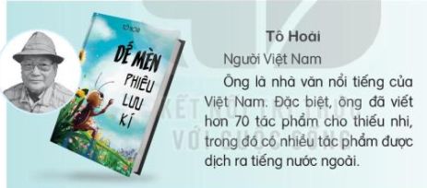
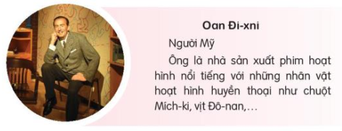
TIẾNG VIỆT
BÀI 29: BÁC SỸ Y- ÉC –XANH (T1+2)
4. Nói và nghe. NGƯỜI NỔI TIẾNG
Bài 1. Em biết những người nổi tiếng nào? Nói điều em biết về một trong những người đó?

Slide 15
TIẾNG VIỆT
BÀI 29: BÁC SỸ Y- ÉC –XANH (T1+2)
4. Nói và nghe. NGƯỜI NỔI TIẾNG
Bài 2. Nêu cảm nghĩ của em về một người nổi tiếng?
+ Tên người đó là ai?
+ Người đó ở nước nào?
+ Thành tích nổi bật của người đó là gì?
+ Em có cảm nhận gì về người nổi tiếng đó?
Notes:
HS làm việc nhóm 2: Các nhóm đọc thầm gợi ý và cảm nghĩ về những người nổi tiếng.
- Mời các nhóm trình bày.

Slide 16

MẾN CHÀO CÁC EM

